Slide 1
Gán nhãn dữ liệu ảnh bằng Data Augmentation
Chương 6 – Labeling image data using data augmentation
Thực hành trên bộ dữ liệu PlantVillage
Vũ Ngọc Tùng – 3123410418 – Khai phá dữ liệu và ứng dụng

Slide 2
Labeling image data using data augmentation
Mục tiêu học cách gán nhãn dữ liệu ảnh bằng data augmentation cho học bán giám sát (semi-supervised)
Dữ liệu CIFAR-10 và MNIST (chữ số viết tay) để tạo nhãn bằng augmentation, từ đó xây dựng mô hình phân loại ảnh
Vai trò của augmentation tăng sự đa dạng, kích thước và chất lượng của tập dữ liệu; sinh thêm mẫu bằng cách biến đổi dữ liệu có sẵn → mô hình tổng quát hoá tốt hơn
Chương gồm 2 phần (1) chuẩn bị dữ liệu bằng image data augmentation và cài đặt SVM; (2) cài đặt CNN với dữ liệu đã augmentation

Slide 3
Technical requirements
CIFAR-10 bộ ảnh công khai gồm 60.000 ảnh màu 32×32 thuộc 10 lớp
Nguồn http://www.cs.toronto.edu/~kriz/cifar.html
MNIST bộ dữ liệu chữ số viết tay nổi tiếng
Công cụ trong các ví dụ Python với PIL, NumPy, scikit-learn, Keras / TensorFlow

Slide 4
Training support vector machines with augmented image data
SVM · Kernel trick · Data augmentation · Cài đặt SVM trên CIFAR-10 và MNIST

Slide 5
Support Vector Machines (SVM)
SVM thuật toán học có giám sát, dùng cho phân loại và hồi quy; cũng dùng được để phát hiện ngoại lai (outlier / anomaly detection)
Điểm mạnh độ chính xác cao, xử lý được dữ liệu phức tạp
Thách thức cần tập dữ liệu lớn và đa dạng để huấn luyện → đây là lý do dùng data augmentation
Mục tiêu của SVM tìm hyperplane tối đa hoá margin giữa hai lớp
Hyperplane ranh giới quyết định tách các điểm dữ liệu của hai lớp
Margin khoảng cách từ hyperplane đến điểm dữ liệu gần nhất của mỗi lớp

Slide 6
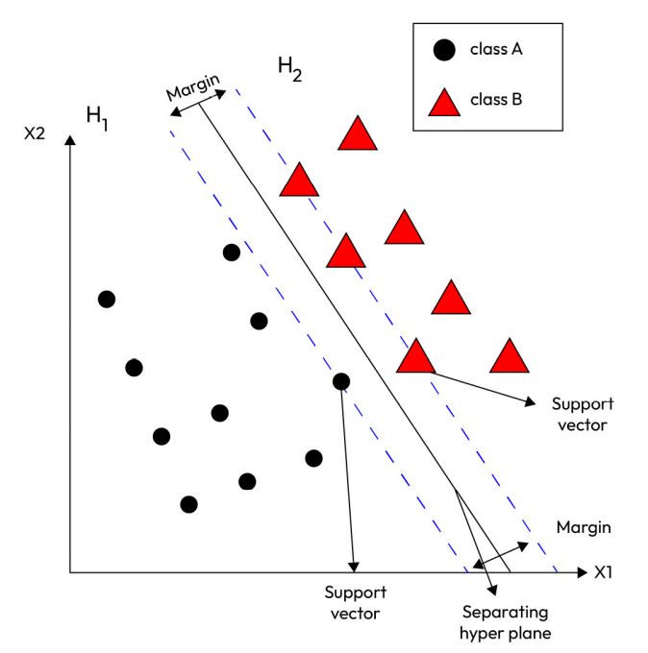
Figure 6.1: SVM tách lớp A và lớp B với lề lớn nhất
Hai lớp dữ liệu A và B được tách bởi một hyperplane
Hyperplane được chọn sao cho margin lớn nhất
Margin = khoảng cách từ hyperplane đến điểm gần nhất của mỗi lớp
SVM dùng thêm kernel trick để xử lý trường hợp không tách tuyến tính

Slide 7
Kernel trick
Các điểm dữ liệu
trên tờ giấy
Dùng 'cây đũa phép'
nhấc điểm lên không trung
Vẽ đường / mặt cong
tách các điểm
Hạ xuống giấy:
ranh giới phức tạp
'Cây đũa phép' chính là kernel trick
Ranh giới vẽ trong không trung khi đưa về mặt giấy trở thành ranh giới quyết định phức tạp hơn, tách tốt các điểm ban đầu
Tóm lại: kernel trick nâng dữ liệu lên không gian nhiều chiều hơn, nơi SVM tìm được cách tách các lớp tinh vi hơn

Slide 8
Kernel trick trong SVM
SVM làm việc ngầm (implicitly) trong không gian nhiều chiều hơn → tìm được ranh giới phức tạp mà không gian gốc không làm được
Không cần tính tường minh toạ độ trong không gian nhiều chiều: kernel trick làm việc đó
Kernel function ánh xạ dữ liệu vào một feature space nơi các biến dễ tách hơn, từ đó tìm được ranh giới quyết định tuyến tính
Việc chọn kernel và tham số ảnh hưởng đáng kể đến khả năng mô hình hoá các quan hệ phức tạp

Slide 9
Các hàm kernel thường dùng
Kernel | Đặc điểm
Linear kernel | Biểu diễn ranh giới quyết định tuyến tính
Polynomial kernel | Thêm tính phi tuyến bằng các đặc trưng đa thức bậc cao hơn
Radial basis function (RBF) | Cho ranh giới quyết định linh hoạt, phi tuyến hơn
Sigmoid | Cũng là một lựa chọn kernel thường gặp

Slide 10
Data augmentation
Định nghĩa tạo điểm dữ liệu mới từ điểm dữ liệu hiện có bằng các phép biến đổi như rotation, translation, scaling
Mục đích tăng kích thước tập huấn luyện, cải thiện khả năng tổng quát hoá và độ chính xác của mô hình
Cơ chế giúp mô hình học được nhiều đặc trưng và mẫu hình hơn trong dữ liệu

Slide 11
Image data augmentation
Là kỹ thuật làm giàu tập dữ liệu ảnh để cải thiện độ chính xác của mô hình. Một số kỹ thuật tiêu biểu:
Image rotation
Xoay ảnh một góc nhất định → nhận ra vật thể ở các góc khác nhau
Image translation
Dịch ảnh theo chiều ngang hoặc dọc một số pixel → nhận ra vật thể ở các vị trí khác nhau
Image scaling
Phóng to hoặc thu nhỏ ảnh theo một hệ số → nhận ra vật thể ở các tỉ lệ khác nhau

Slide 12
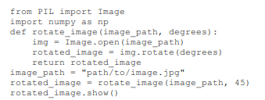
Image rotation
Xoay ảnh một góc nhất định
Dùng để tăng kích thước tập huấn luyện và giúp mô hình nhận ra vật thể từ các góc khác nhau
Code: mở ảnh từ đường dẫn rồi xoay theo số độ cho trước (ví dụ 45°)
Tạo thêm dữ liệu cho cùng một ảnh từ nhiều góc → cải thiện huấn luyện

Slide 13
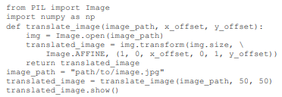
Image translation
Dịch ảnh theo chiều ngang hoặc dọc một số pixel nhất định
Dùng để tăng dữ liệu và giúp mô hình nhận ra vật thể ở các vị trí khác nhau
Code: hàm dịch ảnh bằng img.transform với phép AFFINE, truyền vào x_offset và y_offset (ví dụ 50, 50)

Slide 14
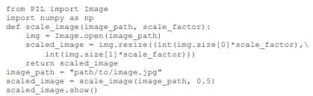
Image scaling
Phóng to hoặc thu nhỏ ảnh theo một hệ số
Dùng để tăng dữ liệu và giúp mô hình nhận ra vật thể ở các tỉ lệ khác nhau
Code: nhân kích thước ảnh với scale_factor trong một hàm Python (ví dụ 0.5 = thu nhỏ một nửa)

Slide 15
Implementing an SVM with data augmentation in Python
Từng bước thực hiện trên bộ dữ liệu CIFAR-10

Slide 16
Các bước thực hiện
1. Giới thiệu
CIFAR-10
2. Nạp dữ liệu
trong Python
3. Tiền xử lý
cho SVM
4. SVM với
hyperparameter
mặc định
5. Đánh giá trên
dữ liệu gốc
6. Huấn luyện SVM
trên dữ liệu
augmentation
7. Đánh giá trên
dữ liệu
augmentation
Mục tiêu: cho thấy hiệu năng của SVM được cải thiện khi huấn luyện trên dữ liệu augmentation

Slide 17
Introducing the CIFAR-10 dataset
60.000 ảnh màu 32×32 thuộc 10 lớp
Chia thành 50.000 ảnh train và 10.000 ảnh test
Tập train và test có số ảnh mỗi lớp bằng nhau
10 lớp gồm:
airplane
automobile
bird
cat
deer
dog
frog
horse
ship
truck

Slide 18
Loading the CIFAR-10 dataset in Python
pip install keras
from keras.datasets import cifar10
(x_train, y_train), (x_test, y_test) = cifar10.load_data()
Dùng module cifar10 của thư viện Keras (cài bằng pip install keras nếu chưa có)
cifar10.load_data() trả về hai tuple: (x_train, y_train) và (x_test, y_test)
x_train, x_test ảnh đầu vào
y_train, y_test nhãn lớp tương ứng của các ảnh

Slide 19

Preprocessing the data for SVM training
reshape() chuyển ảnh từ ma trận 3D sang ma trận 2D
Đối số -1: hàm tự suy ra số cột dựa trên số hàng và kích thước mỗi hàng
Reshape ảnh
3D → 2D
Chuẩn hoá pixel
về khoảng 0 – 1
Nhãn → vector
one-hot

Slide 20


Preprocessing: normalize và one-hot encoding
Chuẩn hoá chia giá trị pixel cho 255 (giá trị pixel lớn nhất) để đưa về khoảng 0 – 1
One-hot to_categorical() chuyển nhãn lớp thành vector one-hot; num_classes = 10 là số lớp của CIFAR-10

Slide 21
SVM with the default hyperparameters
Hyperparameter tham số không học từ dữ liệu mà được đặt trước khi huấn luyện; điều khiển hành vi và ảnh hưởng lớn đến hiệu năng của SVM
Kernel quyết định dạng ranh giới của SVM: linear, polynomial, radial basis function (RBF), sigmoid; chọn tuỳ dữ liệu và bài toán
Regularization parameter (C) kỹ thuật tránh overfitting hoặc underfitting; kiểm soát độ phức tạp và cải thiện khả năng tổng quát hoá trên dữ liệu chưa thấy

Slide 22
Margin và regularization parameter C
Với bài toán 2 lớp, ranh giới là hyperplane; margin là khoảng cách từ hyperplane đến điểm gần nhất của mỗi lớp
Margin rộng → hai lớp cách xa hơn, có thêm chỗ cho phân loại sai mà không đổi ranh giới
C điều khiển sự đánh đổi giữa lỗi huấn luyện thấp và margin rộng
Giá trị C | Hành vi | Margin
C nhỏ | Cho phép nhiều phân loại sai hơn | Rộng hơn
C lớn | Cố gắng giảm tối đa phân loại sai | Hẹp hơn

Slide 23
Gamma, degree và cách tinh chỉnh
Gamma (kernel RBF) ảnh hưởng hình dạng ranh giới; xác định tầm ảnh hưởng của mỗi mẫu huấn luyện và độ mượt của ranh giới. Gamma cao → ranh giới phức tạp hơn
Degree (kernel polynomial) bậc của hàm đa thức, quyết định độ phi tuyến. Degree cao → ranh giới phức tạp hơn nhưng tăng nguy cơ overfitting
Tinh chỉnh các hyperparameter cần chọn cẩn thận; dùng grid search, random search hoặc kỹ thuật tối ưu khác để thử nhiều tổ hợp và chọn bộ tốt nhất

Slide 24

Tạo SVM bằng svm.SVC() và huấn luyện
Dùng lớp svm.SVC của scikit-learn: tạo đối tượng rồi fit dữ liệu train
Không chỉ định tham số → dùng giá trị mặc định cho kernel, C và các tham số khác
fit() huấn luyện bộ phân loại trên dữ liệu train

Slide 25

Evaluating SVM on the original dataset
Đánh giá trên dữ liệu gốc để so sánh với dữ liệu augmentation
predict() dự đoán nhãn tập test; accuracy_score() so với nhãn thật để tính độ chính xác
Kết quả khoảng 47,97% — chưa tốt → SVM chưa học hết các đặc trưng và mẫu hình quan trọng của dữ liệu gốc
47,97%
accuracy trên dữ liệu gốc

Slide 26
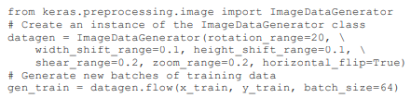
Implementing an SVM with an augmented dataset
Dùng lớp ImageDataGenerator của Keras để sinh dữ liệu huấn luyện mới
Các đối số rotation_range, width_shift_range, height_shift_range, shear_range, zoom_range, horizontal_flip quy định loại augmentation áp dụng
flow() sinh các batch dữ liệu huấn luyện mới từ dữ liệu gốc và đối tượng ImageDataGenerator (batch_size = 64)

Slide 27

Training the SVM on augmented data
Dùng partial_fit() của SVC để huấn luyện trên từng batch do ImageDataGenerator sinh ra
Vòng lặp 100 batch: mỗi lần lấy x_batch, y_batch rồi partial_fit; đối số classes chỉ định các lớp duy nhất trong dữ liệu huấn luyện
Lưu ý khi chạy lại: SVC của scikit-learn không có partial_fit; có thể thay bằng mô hình hỗ trợ học từng phần như SGDClassifier.

Slide 28

Evaluating the SVM on the augmented dataset
Dùng lại predict() và accuracy_score() trên tập test
Kết quả khoảng 54,75%, tốt hơn lần trước
SVM học được nhiều đặc trưng hơn từ dữ liệu augmentation và tổng quát hoá tốt hơn trên dữ liệu mới
54,75%
accuracy trên dữ liệu augmentation

Slide 29
Kết quả: SVM trên CIFAR-10
+6,78 %
điểm phần trăm (47,97% → 54,75%)
Augmentation giúp SVM học thêm đặc trưng và tổng quát hoá tốt hơn

Slide 30
Tóm tắt phần SVM trên CIFAR-10
Đã thảo luận tầm quan trọng của data augmentation khi huấn luyện SVM cho phân loại ảnh
Dùng CIFAR-10 để minh hoạ tác động của augmentation lên hiệu năng SVM
Có ví dụ code: nạp CIFAR-10, huấn luyện SVM trên dữ liệu gốc, huấn luyện SVM trên dữ liệu augmentation
Kết quả bằng các phép xoay, dịch, co giãn ngẫu nhiên, ta sinh ảnh mới để SVM học thêm đặc trưng, tổng quát hoá tốt hơn và đạt accuracy cao hơn

Slide 31
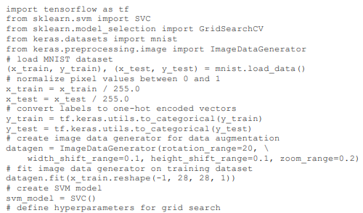
SVM with data augmentation on MNIST (1)
Các bước tương tự ví dụ CIFAR-10, chỉ khác bộ dữ liệu
MNIST là ảnh xám 28×28 → đã sửa input shape của mô hình SVM và của image data generator cho phù hợp kích thước ảnh và số kênh màu

Slide 32
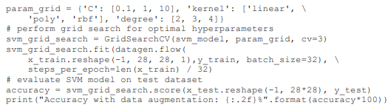
SVM with data augmentation on MNIST (2): grid search
param_grid thử C ∈ {0.1, 1, 10}, kernel ∈ {linear, poly, rbf}, degree ∈ {2, 3, 4}
GridSearchCV (cv = 3) tìm hyperparameter tối ưu cho SVM
Đánh giá bằng score() trên tập test

Slide 33
MNIST: kết quả và nhận xét
Augmentation cũng cải thiện hiệu năng SVM trên MNIST: ảnh mới từ xoay, dịch, co giãn ngẫu nhiên giúp SVM học thêm đặc trưng
Hiệu năng SVM phụ thuộc nhiều vào hyperparameter → tinh chỉnh bằng grid search giúp tăng accuracy hơn nữa
SVM phù hợp với bài toán phân loại ảnh và hưởng lợi nhiều từ augmentation; dùng scikit-learn và TensorFlow có thể cài đặt dễ dàng

Slide 34
Convolutional neural networks using augmented image data
CNN · How CNNs work · Ví dụ thực tế · CNN trên CIFAR-10

Slide 35
CNN là gì?
CNN (Convolutional Neural Network) đạt hiệu năng xuất sắc trong thị giác máy tính: phát hiện vật thể, phân loại và phân đoạn ảnh
Khó khăn cần tập dữ liệu lớn, đã gán nhãn → cách khắc phục hiệu quả là image data augmentation
Ảnh là các điểm nhỏ gọi là pixel, mỗi pixel có một màu; nhiều pixel hơn → ảnh chi tiết hơn
Não người không hiểu cả ảnh cùng lúc mà tập trung vào từng phần nhỏ (hình tai, màu mắt…)
CNN chia ảnh thành các phần nhỏ gọi là features / filters: giống những ô cửa sổ nhỏ trượt qua ảnh và học điều quan trọng trong từng vùng

Slide 36
How CNNs work (1): Convolution, Pooling, Fully connected
1. Convolution
2. Pooling
3. Fully connected layers
Convolution trượt cửa sổ nhỏ (filter) qua ảnh; filter xem màu và hình dạng trong vùng nó nhìn và học điều quan trọng
Pooling tóm tắt những gì đã thấy: đơn giản hoá nhưng không mất phần quan trọng
Fully connected nối mọi thứ lại, như ghép các mảnh ghép để thấy toàn bộ bức tranh và đưa ra quyết định cuối cùng ảnh chứa gì
Sau các lớp convolution, fully connected layers tổng hợp thông tin; nhưng có nguy cơ overfitting (quá khớp dữ liệu huấn luyện) → cần regularization

Slide 37
How CNNs work (2): Regularization, Training, Predictions
4. Regularization
5. Training a CNN
6. Making predictions
Regularization nhóm kỹ thuật chống overfitting và tăng khả năng tổng quát hoá; ở fully connected layers dùng để kiểm soát độ phức tạp, tránh phụ thuộc quá nhiều vào đặc trưng riêng của dữ liệu huấn luyện
Training cho CNN xem thật nhiều ảnh mèo, nó học đặc trưng quan trọng và nhận ra tốt hơn theo thời gian; cũng cần ảnh không phải mèo để phân biệt
Predictions khi đã huấn luyện, đưa ảnh mới vào, CNN tìm các đặc trưng đã học; nếu đủ đặc trưng giống mèo thì kết luận 'đó là con mèo'

Slide 38
Kiến trúc, learned weights và learned features
Kiến trúc CNN gồm convolution, pooling và fully connected layers: quy định cấu trúc mô hình (số lớp, kích thước filter, kết nối giữa các nơ-ron)
Mô hình cuối = kiến trúc + learned weights + learned features
Learned weights các tham số học được khi huấn luyện, là 'kiến thức' của mô hình, thể hiện mức độ quan trọng của từng đặc trưng
Learned features các mẫu hình thị giác mà mạng học được qua convolution và pooling; là biểu diễn trừu tượng giúp nhận ra vật thể
Weights và features lưu trong tham số của mô hình; lưu mô hình là lưu các tham số này để dự đoán ảnh mới

Slide 39
CNN kết hợp image data augmentation
Làm giàu dữ liệu nhân tạo giúp CNN thấy nhiều biến thể hơn khi huấn luyện, từ đó tổng quát hoá tốt hơn trên ảnh chưa thấy. Lợi ích:
Reducing overfitting
Giảm quá khớp với dữ liệu huấn luyện
Enhancing robustness
Mô hình bền vững hơn trước biến thể của ảnh
Improving generalization
Cải thiện hiệu năng trên dữ liệu mới

Slide 40
Practical example of a CNN using data augmentation
Hướng dẫn từng bước dựng CNN có tăng cường dữ liệu ảnh bằng Keras / TensorFlow, nhằm cải thiện hiệu năng, tổng quát hoá và giảm overfitting
1. Import
thư viện
2. Tạo
ImageDataGenerator
3. Nạp dữ liệu
flow_from_directory()
4. Xây dựng
mô hình CNN
5. Huấn luyện
model.fit()

Slide 41
Bước 1 và 2: Import thư viện và ImageDataGenerator
Import Keras, các lớp Sequential, Conv2D, MaxPooling2D, Flatten, Dense, Dropout, ImageDataGenerator và NumPy
Cấu hình augmentation xoay, dịch ngang / dọc, lật ngang
validation_split = 0.2 để tách tập validation
Tham số | Giá trị
rotation_range | 20
width_shift_range | 0.2
height_shift_range | 0.2
horizontal_flip | True
validation_split | 0.2

Slide 42
Bước 3: Nạp dữ liệu bằng flow_from_directory()
Tham số | Ý nghĩa | Ảnh hưởng đến huấn luyện
target_size=(224, 224) | Chuẩn hoá kích thước ảnh | Ảnh lớn giữ nhiều chi tiết nhưng tốn bộ nhớ và thời gian
batch_size=32 | Số ảnh mỗi batch | Batch lớn: ổn định, nhanh hơn nhưng tốn bộ nhớ; nhỏ: nhiễu hơn
class_mode='categorical' | Nhãn dạng one-hot | Khớp với loss categorical_crossentropy
subset='training' / 'validation' | Tạo generator train và validation | Tách dữ liệu theo validation_split = 0.2

Slide 43
Bước 4: Xây dựng mô hình CNN
Lớp | Cấu hình
Conv2D | 32 filter, (3,3), ReLU, input (224,224,3)
MaxPooling2D | (2,2)
Conv2D | 64 filter, (3,3), ReLU
MaxPooling2D | (2,2)
Conv2D | 128 filter, (3,3), ReLU
MaxPooling2D | (2,2)
Lớp | Cấu hình
Conv2D | 256 filter, (3,3), ReLU
MaxPooling2D | (2,2)
Flatten | Duỗi thành vector 1D
Dense | 512, ReLU
Dropout | 0.5
Dense | 2, softmax (bài toán 2 lớp)

Slide 44
Compile: ReLU, Softmax, loss, optimizer, metric
Thành phần | Giá trị | Vai trò
ReLU | Activation của lớp ẩn | Giữ giá trị dương, thêm tính phi tuyến để học mẫu hình phức tạp
Softmax | Activation lớp cuối | Biến đầu ra thành xác suất các lớp (tổng bằng 1)
Loss | categorical_crossentropy | Đo độ lệch giữa xác suất dự đoán và nhãn one-hot
Optimizer | adam | Cập nhật trọng số để giảm loss, tự điều chỉnh tốc độ học
Metric | accuracy | Tỉ lệ dự đoán đúng, theo dõi chất lượng mô hình

Slide 45
Bước 5: Huấn luyện bằng model.fit()
Tham số | Vai trò
train_generator | Training generator: cấp từng batch ảnh đã augmentation
steps_per_epoch = train_generator.samples // 32 | Số batch trong một epoch
validation_data = val_generator | Validation generator: dữ liệu đánh giá sau mỗi epoch
validation_steps = val_generator.samples // 32 | Số batch validation mỗi epoch
epochs = 10 | Số lần duyệt qua toàn bộ dữ liệu huấn luyện
Batch size lớn hơn: mỗi epoch ít bước hơn, thường nhanh hơn; số epoch nhiều hơn: học kỹ hơn nhưng dễ overfitting

Slide 46
Kết luận của ví dụ thực tế
Ví dụ minh hoạ cách áp dụng data augmentation cho CNN một cách thực tế với Keras
Augmentation giúp mô hình học từ nhiều biến thể ảnh hơn, tăng độ bền vững
Giảm phụ thuộc vào việc thu thập hoặc gán nhãn thêm ảnh mới

Slide 47
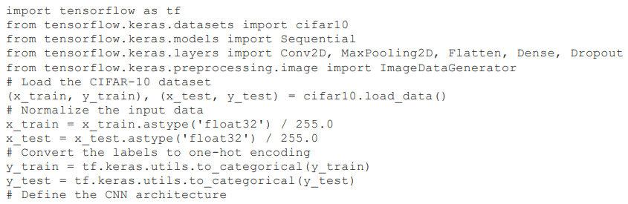
CNN with augmentation trên CIFAR-10 (1)
Đoạn code định nghĩa kiến trúc CNN bằng Keras: nạp CIFAR-10, chuẩn hoá về 0 – 1 (/255.0), chuyển nhãn sang one-hot
Phần tiếp theo giải thích từng dòng

Slide 48
Sequential model và lớp Conv2D đầu tiên
model = Sequential() tạo mô hình tuần tự, xếp các lớp chồng lên nhau
Thêm lớp tích chập 2D: 32 filter, kích thước (3, 3), ReLU, padding 'same'
input_shape = kích thước dữ liệu x_train bỏ chiều batch
Lớp tích chập học các đặc trưng phân cấp; mỗi filter học nhận ra một đặc trưng hoặc mẫu hình khác nhau

Slide 49
Conv2D: các tham số
Tham số | Ý nghĩa
Filters = 32 | Các lưới nhỏ trượt trên dữ liệu để phát hiện mẫu hình / đặc trưng
Filter size = (3, 3) | Mỗi filter xét một lưới 3×3 pixel, nắm thông tin cục bộ
Activation = ReLU | Áp dụng lên từng đầu ra, thêm tính phi tuyến để học mẫu hình phức tạp
Padding = same | Đệm đầu vào để đầu ra giữ nguyên kích thước không gian, tránh mất thông tin ở rìa ảnh
input_shape | Kích thước dữ liệu đầu vào của lớp (bỏ chiều batch)

Slide 50

Conv2D tiếp theo, MaxPooling2D và Dropout
Conv2D thứ hai: cùng cấu hình nhưng không khai báo input_shape; mô hình tự suy ra từ lớp trước
MaxPooling2D(pool_size=(2, 2)): giảm kích thước không gian bằng cách lấy giá trị lớn nhất trong mỗi vùng pool
Dropout(0.25): tắt ngẫu nhiên 25% đơn vị đầu vào khi huấn luyện → giảm overfitting, giảm phụ thuộc vào đặc trưng cụ thể
Code tiếp tục thêm các lớp convolution, max-pooling, dropout, rồi kết thúc bằng các lớp dense

Slide 51
Flatten, Dense và lớp đầu ra
Lớp | Vai trò
Flatten() | Duỗi đầu ra lớp trước thành tensor 1D, chuẩn bị nối với lớp dense
Dense(512, activation='relu') | Lớp dense 512 đơn vị, activation ReLU
Dropout(0.5) | Dropout với tỉ lệ 0.5
Dense(10, activation='softmax') | Lớp dense cuối 10 đơn vị: phân phối xác suất trên 10 lớp

Slide 52

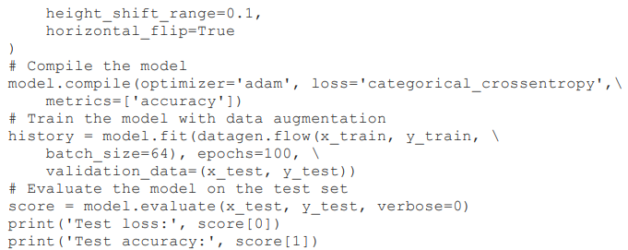
ImageDataGenerator, compile, fit và evaluate
ImageDataGenerator (Keras): khai báo các tham số augmentation (xoay 15°, dịch ngang 0.1, dịch dọc 0.1, lật ngang)
compile (adam, categorical_crossentropy, accuracy) → fit với generator (batch 64, 100 epochs, validation_data = test) → evaluate trên tập test

Slide 53
Huấn luyện và đánh giá CNN
Data augmentation thực hiện bằng ImageDataGenerator: áp dụng ngẫu nhiên các phép biến đổi lên ảnh huấn luyện để sinh thêm dữ liệu
Mô hình huấn luyện 100 epochs bằng phương thức fit, với data generator làm đầu vào
Cuối cùng đánh giá mô hình trên tập test bằng evaluate (test loss và test accuracy)

Slide 54
Summary
Đã tìm hiểu các kỹ thuật image data augmentation
Cài đặt SVM với data augmentation bằng scikit-learn và Keras: SVM mặc định → đánh giá trên dữ liệu gốc → SVM huấn luyện từng batch từ ImageDataGenerator → đánh giá trên dữ liệu augmentation
Cài đặt CNN với augmentation trên CIFAR-10: dùng augmentation cải thiện accuracy của bộ phân loại
Điều này cho thấy hiệu quả của augmentation, nhất là khi dữ liệu có sẵn còn hạn chế

Slide 55
Augmentation giúp giảm gán nhãn thủ công
Data augmentation giảm nhu cầu gán nhãn thủ công bằng cách tạo biến thể từ dữ liệu đã có nhãn
Không cần gán nhãn từng ảnh biến đổi: kỹ thuật augmentation sinh thêm mẫu có nhãn mà không cần thêm công của con người
→ Tiếp theo: áp dụng ý tưởng này vào bộ dữ liệu PlantVillage

Slide 56
Thực hành: PlantVillage
Áp dụng ý tưởng của chương 6 để gán nhãn ảnh lá cây khi chỉ có rất ít nhãn

Slide 57
Bài toán
Có rất ít ảnh lá đã được gán nhãn, còn lại là ảnh chưa có nhãn
Mô phỏng giữ 20 ảnh mỗi lớp có nhãn (760 ảnh, khoảng 1,75%); ~42.700 ảnh coi như chưa có nhãn, nhãn thật được giấu để chấm điểm
Câu hỏi dùng augmentation để gán nhãn cho phần chưa có nhãn thì đúng được bao nhiêu? Có dùng được thật không?

Slide 58
Có những cách nào để giải quyết?
Cách | Ưu điểm | Nhược điểm
Gán thủ công | Chính xác | Chậm, đắt
Luật (vd % điểm ảnh đen > 10% → bệnh) | Đơn giản, dễ hiểu | Quá thô cho 38 lớp
Transfer learning (mô hình có sẵn) | Học nhanh | Vẫn cần ít nhãn
Augmentation + mô hình (chương 6) | Rẻ, không cần viết luật | Phụ thuộc chất lượng mô hình
Bán giám sát (pseudo-label) | Tận dụng ảnh chưa nhãn | Nhãn sai có thể lan rộng

Slide 59
Nên chọn cách nào?
Kết hợp chương 6 và pseudo-label ResNet18 pretrained + augmentation + TTA, chỉ nhận nhãn có độ tin cậy ≥ 0,90
Vì sao không dùng luật màu? có 38 lớp, nhiều bệnh có màu rất giống nhau
Vì sao chọn cách này? không cần viết luật, chạy nhanh, và kiểm chứng được vì có nhãn thật để đối chiếu

Slide 60
Toàn bộ quy trình
Chia dữ liệu
Huấn luyện ± augment
Dự đoán ảnh chưa nhãn (+TTA)
Lọc độ tin cậy ≥ 0,9
Huấn luyện lại
Đối chiếu nhãn thật
4 thí nghiệm TN1 (không augment), TN2 (có augment), TN3 (nhãn thật + nhãn tự động), TN4 (toàn bộ nhãn thật – mốc so sánh cao nhất)

Slide 61
Bộ dữ liệu PlantVillage
Nguồn Kaggle (abdallahalidev/plantvillage-dataset)
54.305 ảnh lá cây, 38 lớp
Có 3 thư mục: color, grayscale, segmented → em dùng color
Ảnh chụp từng chiếc lá, nền đơn giản
Mất cân bằng lớp ít nhất 152 ảnh, nhiều nhất 5.507 ảnh (chênh ~36 lần)

Slide 62
Gán nhãn gì?
Mỗi ảnh được gán 1 trong 38 lớp, tên dạng Cây___Tình trạng (ví dụ Tomato___Late_blight)
Một phần các lớp là lá lành (...___healthy), phần còn lại là các bệnh cụ thể
Ta gán đa lớp (38) thay vì chỉ 'lành / bệnh' để chẩn đoán đúng tên bệnh
Từ nhãn 38 lớp có thể suy ra nhãn nhị phân lành / bệnh dựa vào tên lớp
Nhãn gốc do chuyên gia bệnh học cây trồng gán

Slide 63
Lá lành trông như thế nào?
Màu xanh đều, không có đốm hay vệt lạ
Bề mặt mịn, mép lá nguyên vẹn, không xoăn, không úa
Mỗi loại cây có hình dạng và độ xanh khác nhau → lá lành của các cây khác nhau vẫn có thể bị nhầm (ví dụ Pepper healthy → Soybean healthy, 14 ảnh)

Slide 64
Lá bệnh trông như thế nào?
Bệnh | Dấu hiệu thường gặp trên lá
Late blight | Mảng úng nước màu nâu sẫm, lan nhanh, mép lá thối
Septoria leaf spot | Nhiều đốm tròn nhỏ, tâm xám nhạt, viền nâu
Leaf Mold | Đốm vàng mặt trên, mốc màu ô-liu mặt dưới
Yellow Leaf Curl Virus | Lá vàng, xoăn, nhỏ lại
Spider mites | Chấm li ti vàng bạc, lá khô dần
Black rot (nho) | Đốm nâu tròn viền sẫm, có chấm đen nhỏ
Notes:
Mô tả theo kiến thức bệnh học cây trồng thông thường.

Slide 65
Chuẩn bị môi trường và làm sạch dữ liệu
Môi trường Kaggle Notebook, GPU Tesla T4, PyTorch, seed = 42
Chọn dữ liệu chỉ dùng thư mục color (grayscale và segmented là bản biến đổi của cùng ảnh, dùng sẽ bị trùng)
Kiểm tra ImageFolder đọc đủ 54.305 ảnh, không có ảnh lỗi
Chuẩn hoá resize 128×128, chuẩn hoá theo mean / std của ImageNet
Chưa làm kiểm tra ảnh trùng lặp, gom ảnh theo từng chiếc lá

Slide 66
Nạp ảnh vào GPU
Đọc toàn bộ ảnh một lần, resize 128×128, lưu dạng uint8 trên GPU
Kích thước (54.305, 3, 128, 128) ≈ 2,67 GB
Nhãn thật giữ riêng; chỉ chuẩn hoá khi đưa vào mô hình
Lợi ích không phải đọc file lại ở mỗi epoch nên huấn luyện nhanh (TN1 và TN2 chỉ ~10 giây)

Slide 67
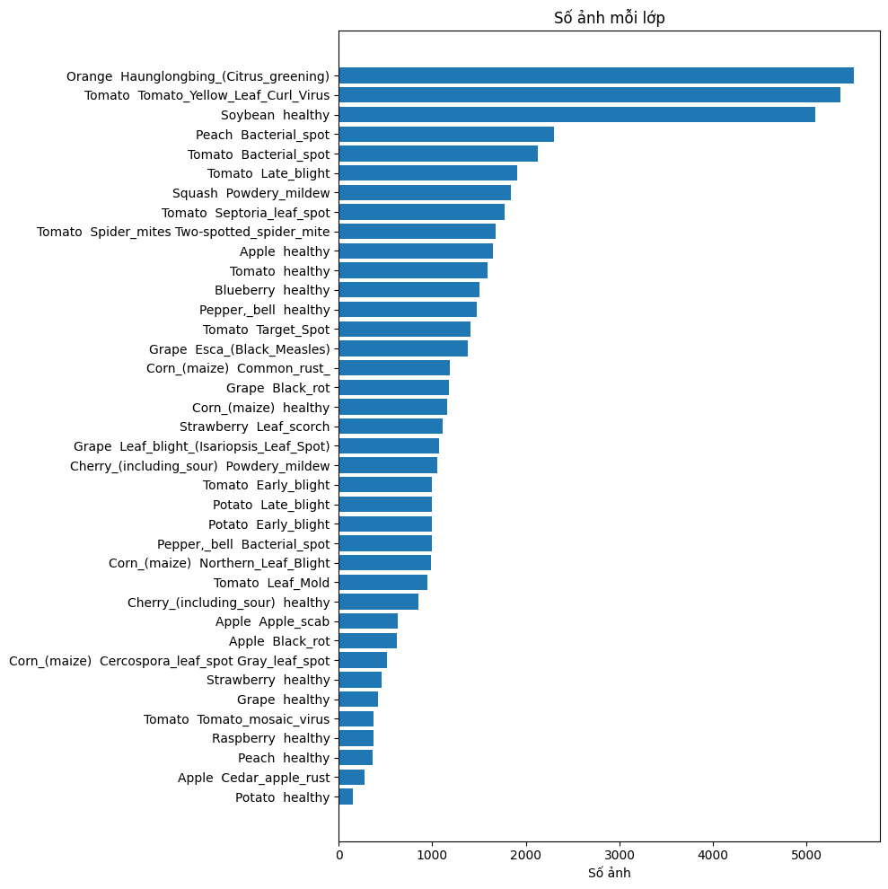
Khảo sát dữ liệu: số ảnh mỗi lớp
Lớp ít nhất 152 ảnh
Lớp nhiều nhất 5.507 ảnh
Chênh khoảng 36 lần → accuracy có thể chưa phản ánh hết, nên xem thêm F1 theo từng lớp

Slide 68
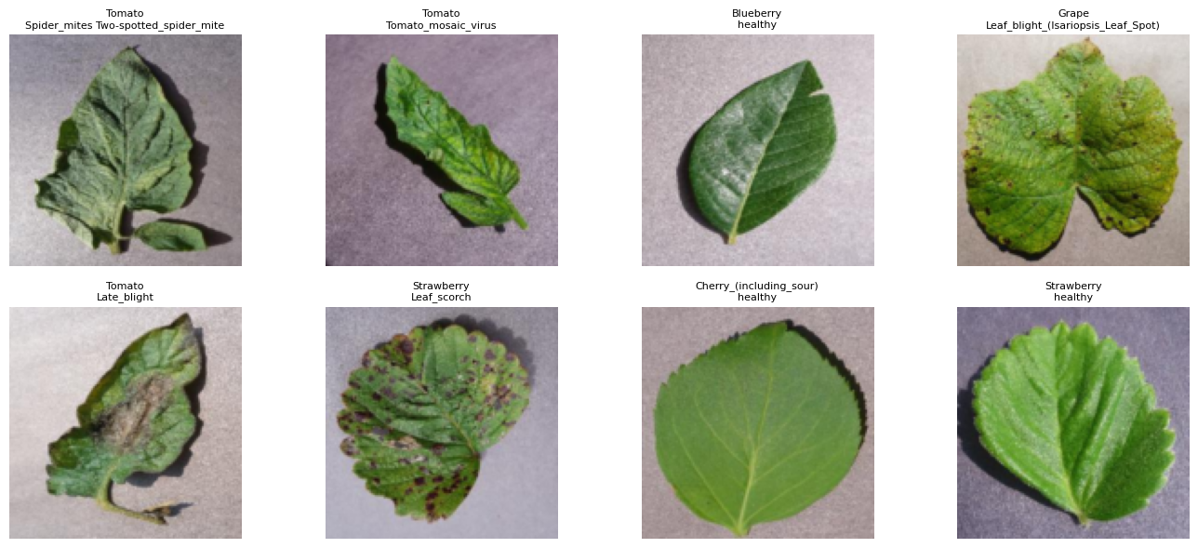
Khảo sát dữ liệu: ảnh mẫu
Nền đơn giản, lá nằm giữa ảnh; các bệnh khác nhau có thể trông khá giống nhau

Slide 69
Chia dữ liệu
Tập | Số ảnh | Vai trò
Test (20%) | 10.861 | Chấm điểm cuối cùng
Có nhãn (20 ảnh / lớp) | 760 | Huấn luyện ban đầu
Chưa nhãn | 42.684 | Cần gán nhãn (nhãn thật được giấu)
Tổng | 54.305
Tập có nhãn chỉ chiếm 1,75% dữ liệu huấn luyện

Slide 70
Augmentation đã dùng
Phép biến đổi | Mức dùng
Lật ngang / lật dọc | 50% mỗi loại
Xoay | ±30°
Zoom | ±15%
Dịch | ±0,1 (≈ ±5% cỡ ảnh)
Độ sáng / tương phản | ±20%
Tự viết trên GPU, mỗi ảnh có tham số ngẫu nhiên riêng
Chưa có shear như sách

Slide 71
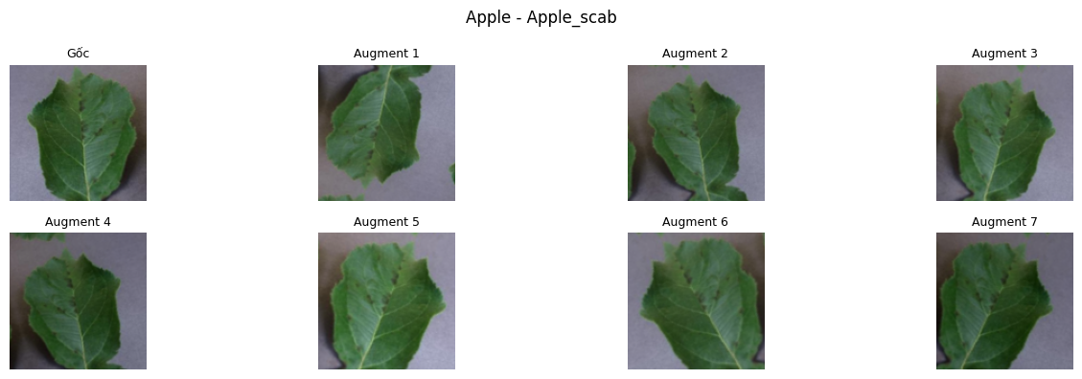
Minh họa augmentation
Ảnh gốc và 7 phiên bản được biến đổi ngẫu nhiên – tất cả vẫn cùng một nhãn

Slide 72
Mô hình và cách huấn luyện
Thành phần | Lựa chọn
Mô hình | ResNet18 pretrained ImageNet, lớp cuối 38 đầu ra
Tối ưu | AdamW, lr 1e-3, weight decay 1e-4
Lịch học | OneCycleLR
Tăng tốc | Mixed precision (AMP)
Epoch / batch | TN1–2: 20 / 32; TN3–4: 5 / 64

Slide 73
Thí nghiệm 1: không augmentation
Epoch | Loss | Train accuracy
4 / 20 | 0,0401 | 0,9961
8 / 20 | 0,6874 | 0,7987
12 / 20 | 0,0237 | 0,9961
16 / 20 | 0,0030 | 1,0000
20 / 20 | 0,0023 | 1,0000
Dữ liệu 760 ảnh có nhãn thật
Augmentation không
Huấn luyện 20 epoch, batch 32
Thời gian 10 giây
88,87%
Train accuracy đạt 1,0000 nhưng test chỉ 0,8887: mô hình học thuộc 760 ảnh (overfitting). Epoch 8 loss tăng vọt, nhiều khả năng do learning rate đang cao (OneCycleLR).
test accuracy (0,8887) – đúng 9.652 / 10.861 ảnh

Slide 74
Thí nghiệm 2: có augmentation
Epoch | Loss | Train accuracy
4 / 20 | 0,4728 | 0,8632
8 / 20 | 0,6821 | 0,7868
12 / 20 | 0,2782 | 0,9039
16 / 20 | 0,0459 | 0,9908
20 / 20 | 0,0311 | 0,9961
Dữ liệu 760 ảnh có nhãn thật
Augmentation có (xoay, dịch, zoom, lật, sáng / tương phản)
Huấn luyện 20 epoch, batch 32
Thời gian 11 giây
92,34%
Loss giảm chậm hơn TN1 vì ảnh luôn bị biến đổi, nhưng test cao hơn: 0,9234 so với 0,8887 (+3,47 điểm).
test accuracy (0,9234) – đúng 10.029 / 10.861 ảnh

Slide 75
TN1 và TN2: train accuracy theo epoch
TN1 lên gần 1,00 rất sớm (epoch 4) → học thuộc
TN2 tăng dần, vì mỗi lượt ảnh khác đi
Cả hai cùng tụt ở epoch 8 (learning rate cao)
Cuối cùng TN2 có test cao hơn 3,47 điểm

Slide 76
Gán nhãn tự động cho ảnh chưa có nhãn
Dùng mô hình TN2 dự đoán 42.684 ảnh chưa nhãn
Mỗi ảnh có xác suất cho 38 lớp; độ tin cậy = xác suất cao nhất
TTA dự đoán thêm trên 4 phiên bản (lật ngang, lật dọc, xoay 90°, xoay 270°) rồi lấy trung bình xác suất
Chỉ nhận nhãn khi độ tin cậy ≥ 0,90

Slide 77
So sánh ba cách gán nhãn
Cách gán | Acc khi gán hết | Độ phủ (≥ 0,9) | Acc nhãn (≥ 0,9) | Nhãn sai ước tính
TN1: không augment | 0,8904 | 77,56% | 97,44% | ~850
TN2: có augment | 0,9236 | 83,13% | 98,24% | ~625
TN2 + TTA | 0,9237 | 67,29% | 99,16% | 241
Augmentation nhãn chính xác hơn và phủ nhiều ảnh hơn
TTA chính xác nhất nhưng bỏ lại nhiều ảnh hơn (~6.800 ảnh)
Nhãn sai là số ước tính = độ phủ × 42.684 × (1 − acc nhãn)

Slide 78
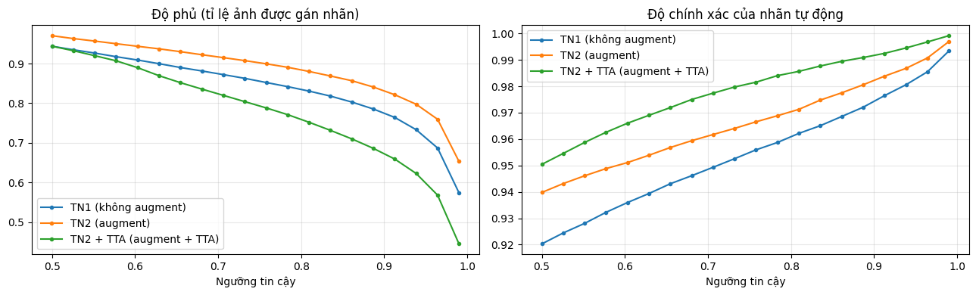
Ngưỡng tin cậy: đổi độ phủ lấy độ chính xác
Ngưỡng càng cao → nhãn càng đúng nhưng càng ít ảnh được gán
TTA chính xác nhất ở mọi ngưỡng; TN2 phủ nhiều nhất

Slide 79
Chọn nhãn tự động (pseudo-label)
28.723
99,16%
241
ảnh được gán nhãn (67,29%)
nhãn tự động đúng
ảnh bị gán sai
Dùng TN2 + TTA, ngưỡng 0,90
Gần 14.000 ảnh còn lại chưa gán được nhãn, cần người duyệt hoặc dùng cách khác

Slide 80
Thí nghiệm 3: nhãn thật + nhãn tự động
Epoch | Loss | Train accuracy
1 / 5 | 0,4981 | 0,8817
2 / 5 | 0,1698 | 0,9490
3 / 5 | 0,0618 | 0,9811
4 / 5 | 0,0274 | 0,9912
5 / 5 | 0,0106 | 0,9969
Dữ liệu 29.483 ảnh = 760 nhãn thật + 28.723 nhãn tự động
Augmentation có
Huấn luyện 5 epoch, batch 64
Thời gian 86 giây
91,01%
Chỉ dùng nhãn tự động, không dùng nhãn thật của ảnh chưa nhãn. Test 0,9101 thấp hơn TN2 (0,9234) khoảng 1,33 điểm.
test accuracy (0,9101) – đúng 9.885 / 10.861 ảnh

Slide 81
Thí nghiệm 4: toàn bộ nhãn thật (mốc trần)
Epoch | Loss | Train accuracy
1 / 5 | 0,5636 | 0,8524
2 / 5 | 0,2359 | 0,9229
3 / 5 | 0,1175 | 0,9620
4 / 5 | 0,0486 | 0,9846
5 / 5 | 0,0220 | 0,9933
Dữ liệu 43.444 ảnh = 760 + 42.684, đều là nhãn thật
Augmentation có
Huấn luyện 5 epoch, batch 64
Thời gian 127 giây
99,27%
Đây là giới hạn trên khi có đủ nhãn thật. Nhãn tự động chưa đưa TN3 lên gần mức này.
test accuracy (0,9927) – đúng 10.782 / 10.861 ảnh

Slide 82
TN3 và TN4: train accuracy theo epoch
Train accuracy của hai thí nghiệm gần như nhau
Nhưng test cách nhau 8,26 điểm (0,9101 và 0,9927)
→ nhãn tự động làm mô hình khớp dữ liệu train nhưng không tổng quát bằng nhãn thật

Slide 83
Bảng tổng hợp 4 thí nghiệm
TN | Dữ liệu huấn luyện | Số ảnh | Augment | Epoch | Thời gian | Train acc cuối | Test acc
TN1 | Nhãn thật | 760 | Không | 20 | 10 giây | 1,0000 | 0,8887
TN2 | Nhãn thật | 760 | Có | 20 | 11 giây | 0,9961 | 0,9234
TN3 | Nhãn thật + tự động | 29.483 | Có | 5 | 86 giây | 0,9969 | 0,9101
TN4 | Toàn bộ nhãn thật | 43.444 | Có | 5 | 127 giây | 0,9933 | 0,9927
Test accuracy tính trên cùng tập test 10.861 ảnh cho cả 4 thí nghiệm

Slide 84
Kết quả tổng hợp
TN1 không augment
TN2 có augment
TN3 nhãn thật + nhãn tự động
TN4 toàn bộ nhãn thật

Slide 85
Test accuracy chi tiết (10.861 ảnh)
Thí nghiệm | Test accuracy | Số lượng đoán đúng | Số lượng đoán sai
TN1: không augment | 0,89043 | 9.652 | 1.209
TN2: có augment | 0,92845 | 10.029 | 832
TN3: nhãn thật + tự động | 0,91649 | 9.885 | 976
TN4: toàn bộ nhãn thật | 0,99337 | 10.782 | 79
Số ảnh đúng / sai tính từ test accuracy × 10.861

Slide 86
Chênh lệch giữa các thí nghiệm
So sánh | Chênh lệch test accuracy | Ý nghĩa
TN2 so với TN1 | +3,47 điểm | Augmentation có tác dụng
TN3 so với TN2 | −1,33 điểm | Nhãn tự động chưa giúp thêm
TN4 so với TN2 | +6,93 điểm | Thêm nhãn thật giúp nhiều
TN4 so với TN3 | +8,26 điểm | Nhãn tự động còn kém nhãn thật
Mỗi thí nghiệm chạy 1 lần nên chênh lệch nhỏ (như 1,33 điểm) chưa chắc đã ổn định

Slide 87
Đối chiếu với nhãn thật: các cặp bị nhầm
Nhãn thật | Bị gán thành | Số ảnh
Tomato Yellow Leaf Curl Virus | Tomato Spider mites | 27
Tomato Septoria leaf spot | Tomato Leaf Mold | 23
Grape Black rot | Grape Esca | 18
Tomato Late blight | Potato Late blight | 16
Pepper bell healthy | Soybean healthy | 14
Tomato Yellow Leaf Curl Virus | Tomato Bacterial spot | 14
Corn Cercospora (Gray leaf spot) | Corn Northern Leaf Blight | 13
Tomato Target Spot | Tomato healthy | 11
Lỗi tập trung ở các bệnh có triệu chứng giống nhau
Nhiều nhất ở cà chua

Slide 88
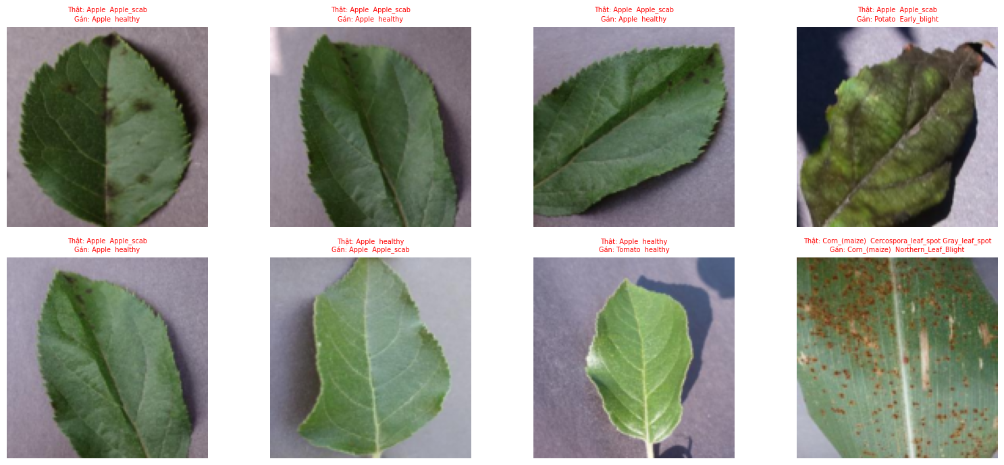
Một số ảnh bị gán sai
Đỏ: nhãn thật → nhãn tự động. Nhiều ảnh khó phân biệt ngay cả với mắt thường

Slide 89
Vì sao TN3 thấp hơn TN2?
Nhãn tự động chỉ gồm ảnh mô hình đã 'tự tin' → toàn ảnh dễ, ít thông tin mới
Ảnh khó và các lớp hay nhầm lại bị bỏ sót
TN3 chỉ huấn luyện 5 epoch, còn TN2 là 20 epoch
Mỗi thí nghiệm mới chạy 1 lần, chênh ~1,3 điểm có thể do ngẫu nhiên
Notes:
Đây là các giả thuyết, chưa được kiểm chứng.

Slide 90
Kết luận: có dùng được thực tế không?
Có, một phần gán đúng 99,16% cho 67% ảnh; chuyên gia chỉ cần duyệt phần còn lại
Augmentation hiệu quả +3,5 điểm khi chỉ có 760 nhãn
Chưa đủ huấn luyện lại với nhãn tự động chưa vượt TN2; còn cách xa TN4 (99,27%)
Nên dùng nhãn tự động như gợi ý cho người duyệt, không thay hoàn toàn người gán nhãn

Slide 91
Hạn chế và hướng phát triển
Hạn chế
Ảnh chụp trong phòng thí nghiệm, nền đơn giản
Ảnh cùng một lá có thể ở cả train và test
Chạy 1 seed; TN3 chỉ 5 epoch
Chưa có shear
Hướng phát triển
Self-training nhiều vòng, ngưỡng riêng cho từng lớp
Active learning: nhờ chuyên gia gán các ảnh khó
FixMatch, thử ảnh ngoài đồng ruộng, Grad-CAM

Slide 92
Tài liệu tham khảo
Suda, V. K. (2024). Data Labeling in Machine Learning with Python. Packt Publishing, chương 6
Hughes, D. P., Salathé, M. (2015). An open access repository of images on plant health. arXiv:1511.08060
Shorten, C., Khoshgoftaar, T. M. (2019). A survey on image data augmentation for deep learning. Journal of Big Data
Sohn, K. et al. (2020). FixMatch. NeurIPS
Buslaev, A. et al. (2020). Albumentations. Information
Notebook thực hành: plantvillage-dataset.ipynb (Kaggle)

